Slide 1
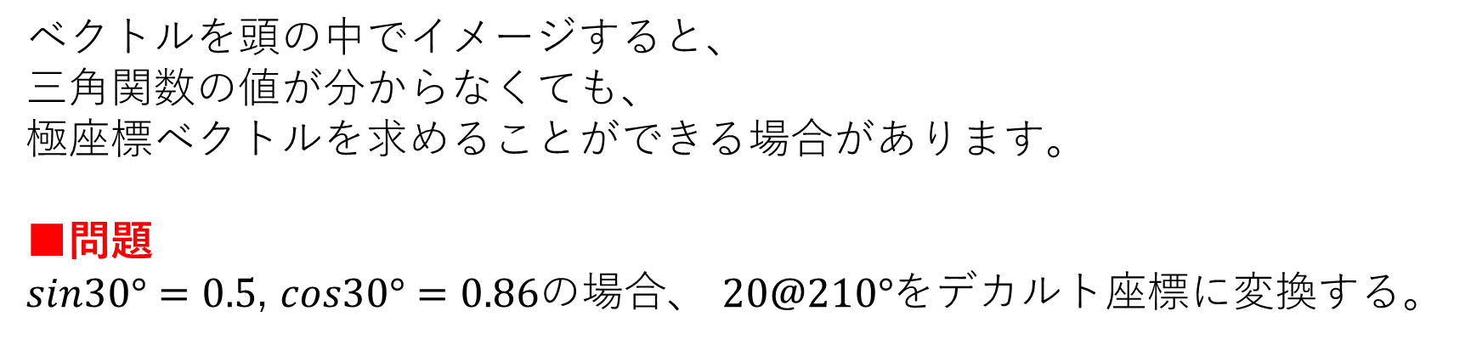
ベクトルのイメージ
ベクトルを頭の中でイメージすると、
三角関数の値が分からなくても、
極座標ベクトルを求めることができる場合があります。
■問題
$sin30°=0.5$, $cos30°=0.86$の場合、 $20@210°$をデカルト座標に変換する。

Slide 2

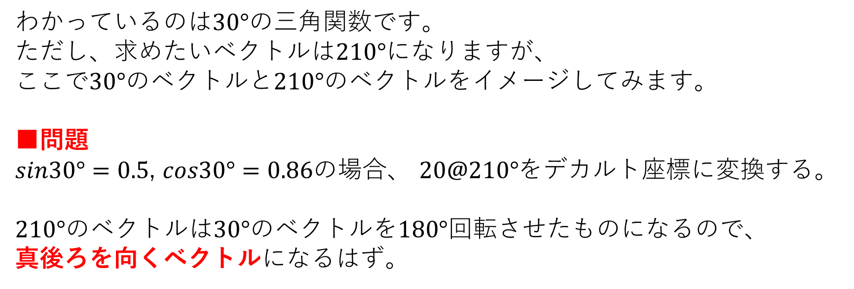

ベクトルのイメージ
わかっているのは$30°$の三角関数です。
ただし、求めたいベクトルは$210°$になりますが、
ここで$30°$のベクトルと$210°$のベクトルをイメージしてみます。
■問題
$sin30°=0.5$, $cos30°=0.86$の場合、 $20@210°$をデカルト座標に変換する。
$210°$のベクトルは$30°$のベクトルを$180°$回転させたものになるので、
真後ろを向くベクトルになるはず。
$$180°$$
$$30°$$

Slide 3

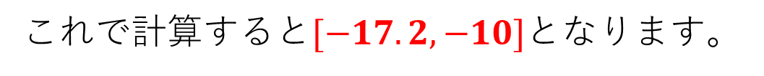
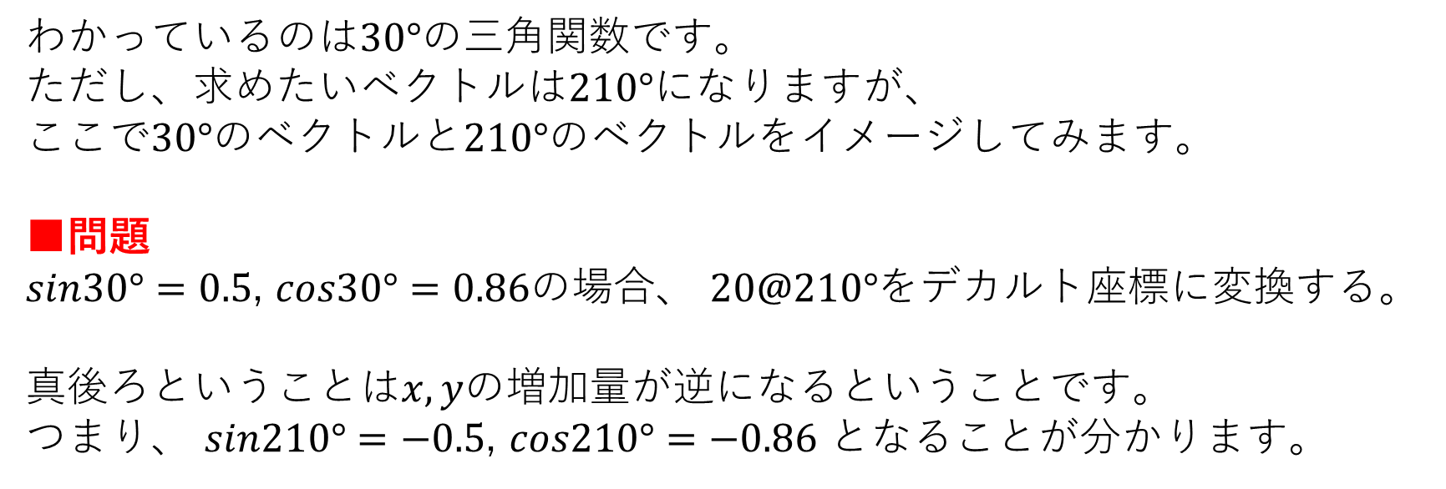



ベクトルのイメージ
わかっているのは$30°$の三角関数です。
ただし、求めたいベクトルは$210°$になりますが、
ここで$30°$のベクトルと$210°$のベクトルをイメージしてみます。
■問題
$sin30°=0.5$, $cos30°=0.86$の場合、 $20@210°$をデカルト座標に変換する。
真後ろということは$x, y$の増加量が逆になるということです。
つまり、 $sin210°=−0.5$, $cos210°=−0.86$ となることが分かります。
$$0.5$$
これで計算すると$[−17.2, −10]$となります。
$$0.86$$
$$−0.5$$
$$−0.86$$

Slide 4




ベクトルのイメージ
また、有名な角度はベクトルでイメージできると、
効率よく計算できることが多いです。
$$1@0°=[1, 0]$$
$$1@90°=[0, 1]$$
$$1@180°=[−1, 0]$$
$$1@270°=[0, −1]$$

